Slide 1

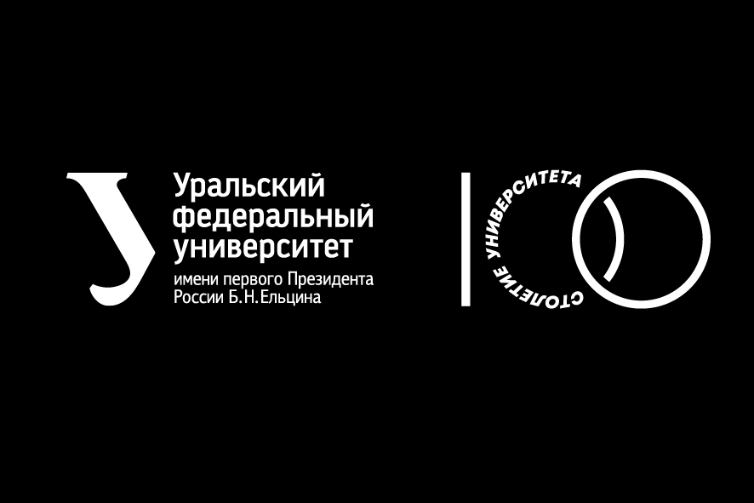

Обзор архитектуры LeNet, ее предпосылок и развития
Основные архитектуры сверточных нейронных сетей.
Курс: Компьютерное зрение. Тема 2.1.
Ронкин Михаил Владимирович
к.т.н. доцент ИРИТ-РТФ, УРФУ
Проект реализуется победителем Конкурса на предоставление грантов преподавателям магистратуры 2020/2021 благотворительной программы «Стипендиальная программа Владимира Потанина» Благотворительного фонда Владимира Потанина

Slide 2
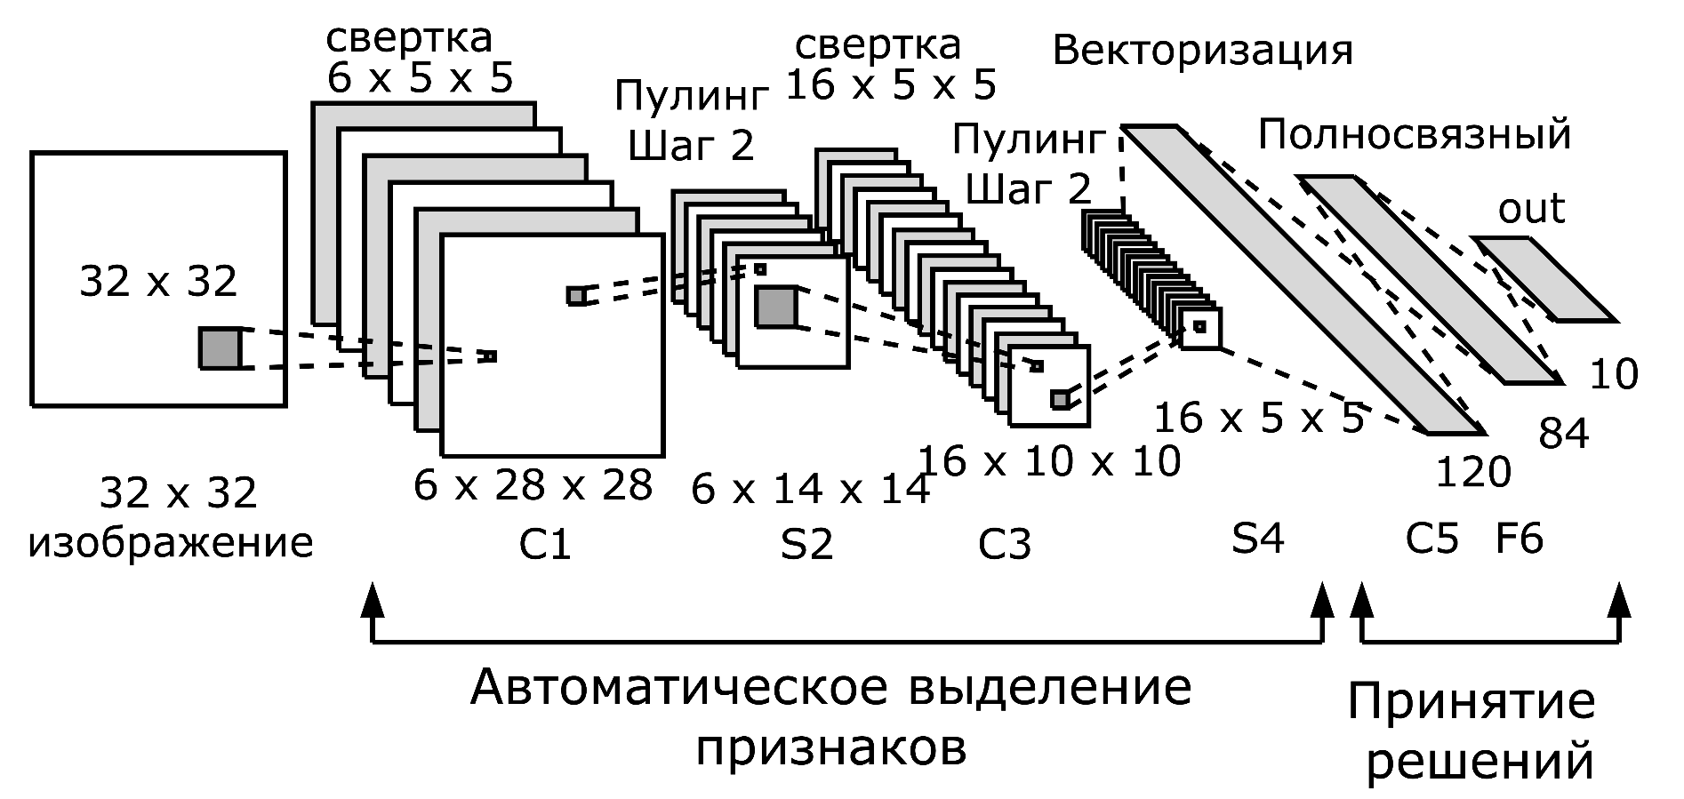
Архитектура LeNet
Cognitron 1975, Neocognitron 1980 – предтече сверточных сетей
ConvNet 1989 – первая сверточная сеть
LeNet 1998 – модификация ConvNet – первая сеть в современном смысле.
LeNet – 5 слоев,
Концепты:
Пулинг (average pooling);
SGD with moment;
Learning rate scheduler;
Кросс валидация и
ранняя остановка;
Инициализация Лекуна;
Групповая свертка.

Slide 3
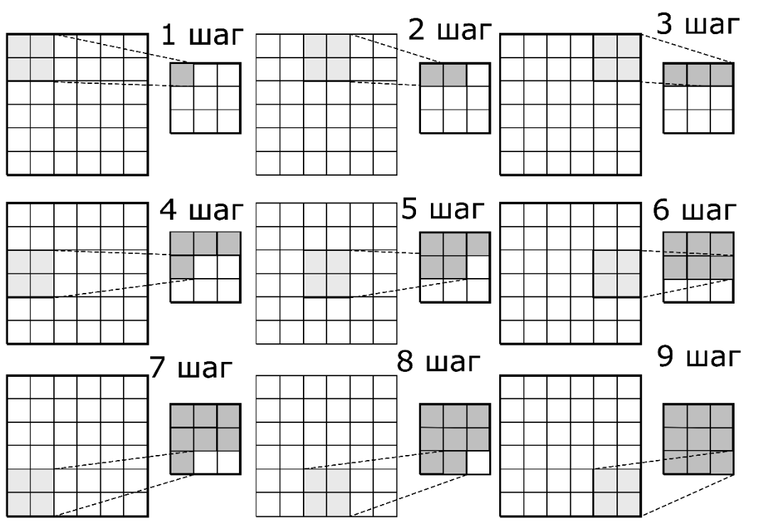
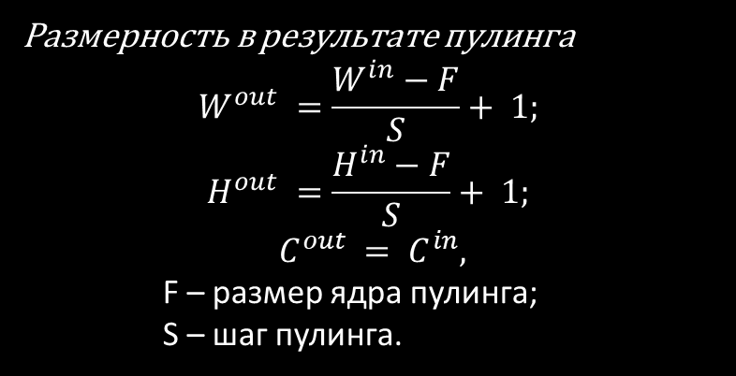
Операция Pooling
Основная идея пулинга – понижение размерности карты признаков без потери информации.
В основе идеи пулинга предположение, что каждый признак находится в группе близлежащих типовых признаков.
То есть как правило группа соседних пикселей скорреированна и каждый пиксель новой информации не несет.
Тогда можно снизить размерность оставив только один из признаков группы.
Размерность в результате пулинга
$$W^{out} =\frac{W^{in}−F}{S}+ 1;$$
$$H^{out} =\frac{H^{in}−F}{S}+ 1;$$
$$C^{out} = C^{in},$$
F – размер ядра пулинга;
S – шаг пулинга.
Как правило, сжатие размерности сопровождается увеличением числа карт признаков.

Slide 4
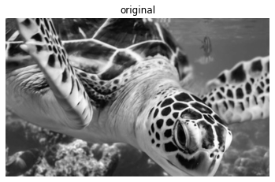
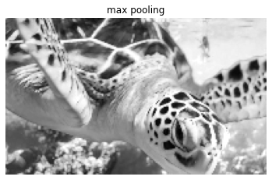
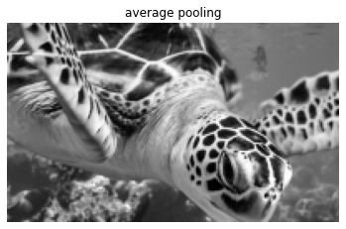
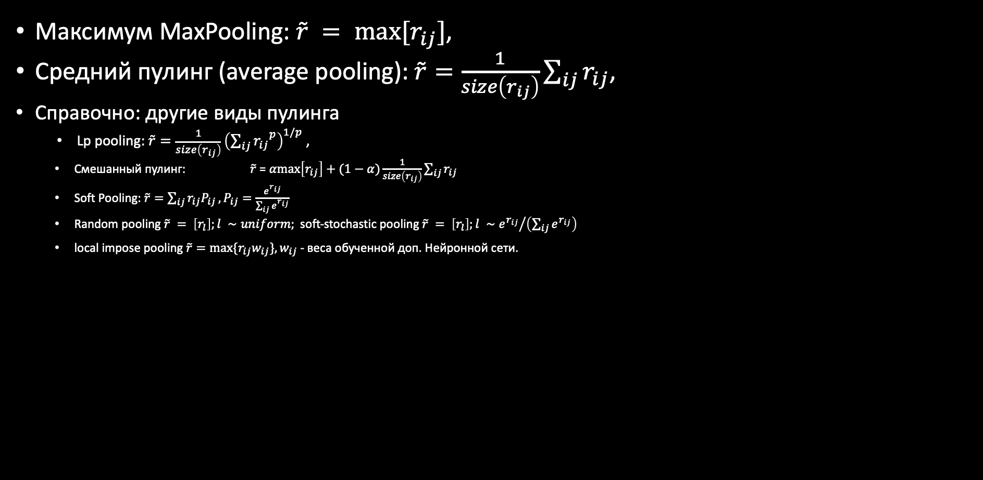
Виды операций локального Pooling
Максимум MaxPooling: $\tilde{r} = max[r_{ij}]$,
Средний пулинг (average pooling):$\tilde{r}=\frac{1}{size\left(r_{ij}\right)}\sum_{ij}{r_{ij}}$,
Справочно: другие виды пулинга
Lp pooling: $\tilde{r}=\frac{1}{size\left(r_{ij}\right)}{\left({\sum_{ij}{r_{ij}}}^{p}\right)}^{1/p}$ ,
Смешанный пулинг: $\tilde{r}$ = $αmax\left[r_{ij}\right]+(1−α)\frac{1}{size\left(r_{ij}\right)}\sum_{ij}{r_{ij}}$
Soft Pooling: $\tilde{r}=\sum_{ij}{r_{ij}P_{ij}}⁡, P_{ij}=\frac{e^{r_{ij}}}{\sum_{ij}{e^{r_{ij}}}}$
Random pooling $\tilde{r} = \left[r_{l}\right];l ∼uniform;$soft-stochastic pooling $\tilde{r} = \left[r_{l}\right];l ∼{e^{r_{ij}}}/{\left(\sum_{ij}{e^{r_{ij}}}\right)}$
local impose pooling $\tilde{r}=max⁡\{r_{ij}w_{ij}\},w_{ij}$ - веса обученной доп. Нейронной сети.

Slide 5
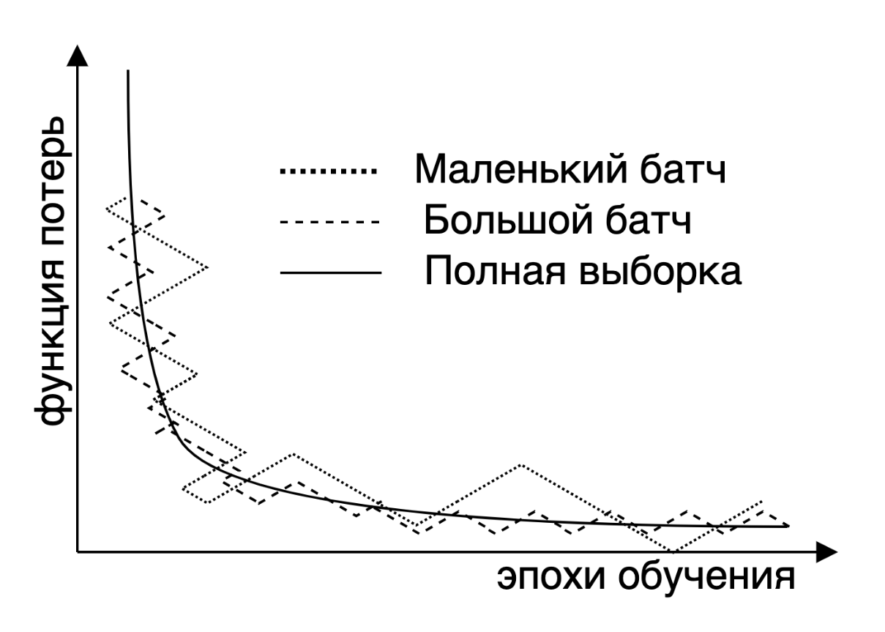
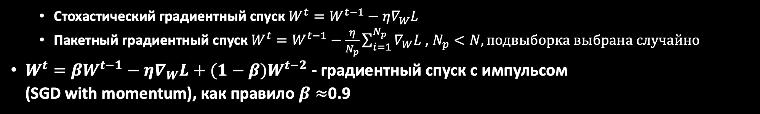
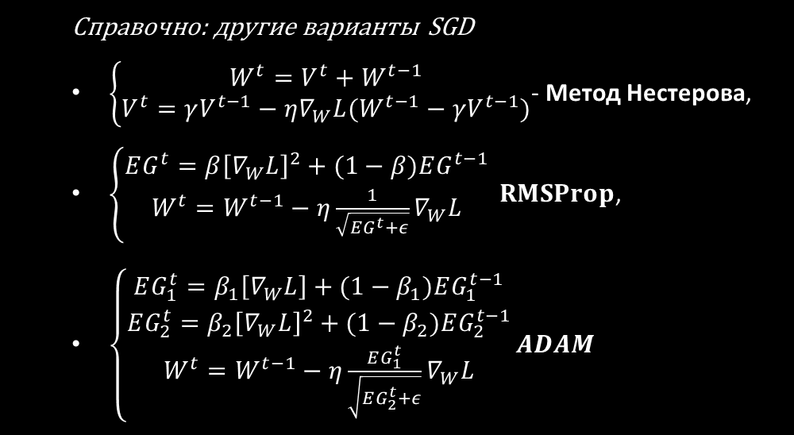

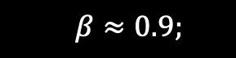

Метод пакетного градиентного спуска с импульсом (SGD with momentum)
Стохастический градиентный спуск $W^{t}=W^{t−1}−η∇_{W}L$
Пакетный градиентный спуск$W^{t}=W^{t−1}−\frac{η}{N_{p}}\sum_{i=1}^{N_{p}}{∇_{W}L}$ , $N_{p}<N, подвыборка выбрана случайно$
$W^{t}=βW^{t−1}−η∇_{W}L+(1−β)W^{t−2}$ - градиентный спуск с импульсом (SGD with momentum), как правило $β≈$0.9
Справочно: другие варианты SGD
$\left\{\begin{matrix}W^{t}=V^{t}+W^{t−1} \\ V^{t}=γV^{t−1}−η∇_{W}L(W^{t−1}−γV^{t−1})\end{matrix}\right.$- Метод Нестерова,
$\left\{\begin{matrix}EG^{t}=β{\left[∇_{W}L\right]}^{2}+(1−β)EG^{t−1} \\ W^{t}=W^{t−1}−η\frac{1}{\sqrt{EG^{t}+ε}}∇_{W}L\end{matrix}\right. RMSProp$,
$\left\{\begin{matrix}EG_{1}^{t}=β_{1}\left[∇_{W}L\right]+(1−β_{1})EG_{1}^{t−1} \\ EG_{2}^{t}=β_{2}{\left[∇_{W}L\right]}^{2}+(1−β_{2})EG_{2}^{t−1} \\ W^{t}=W^{t−1}−η\frac{EG_{1}^{t}}{\sqrt{EG_{2}^{t}+ε}}∇_{W}L\end{matrix}\right.ADAM$
$$β≈0.9;$$
$$β≈0.9;$$
$$η={10}^{−3}$$
$$β_{1}=0.9, \\ β_{2}=0.99, \\ η=3⋅{10}^{−4}.$$

Slide 6
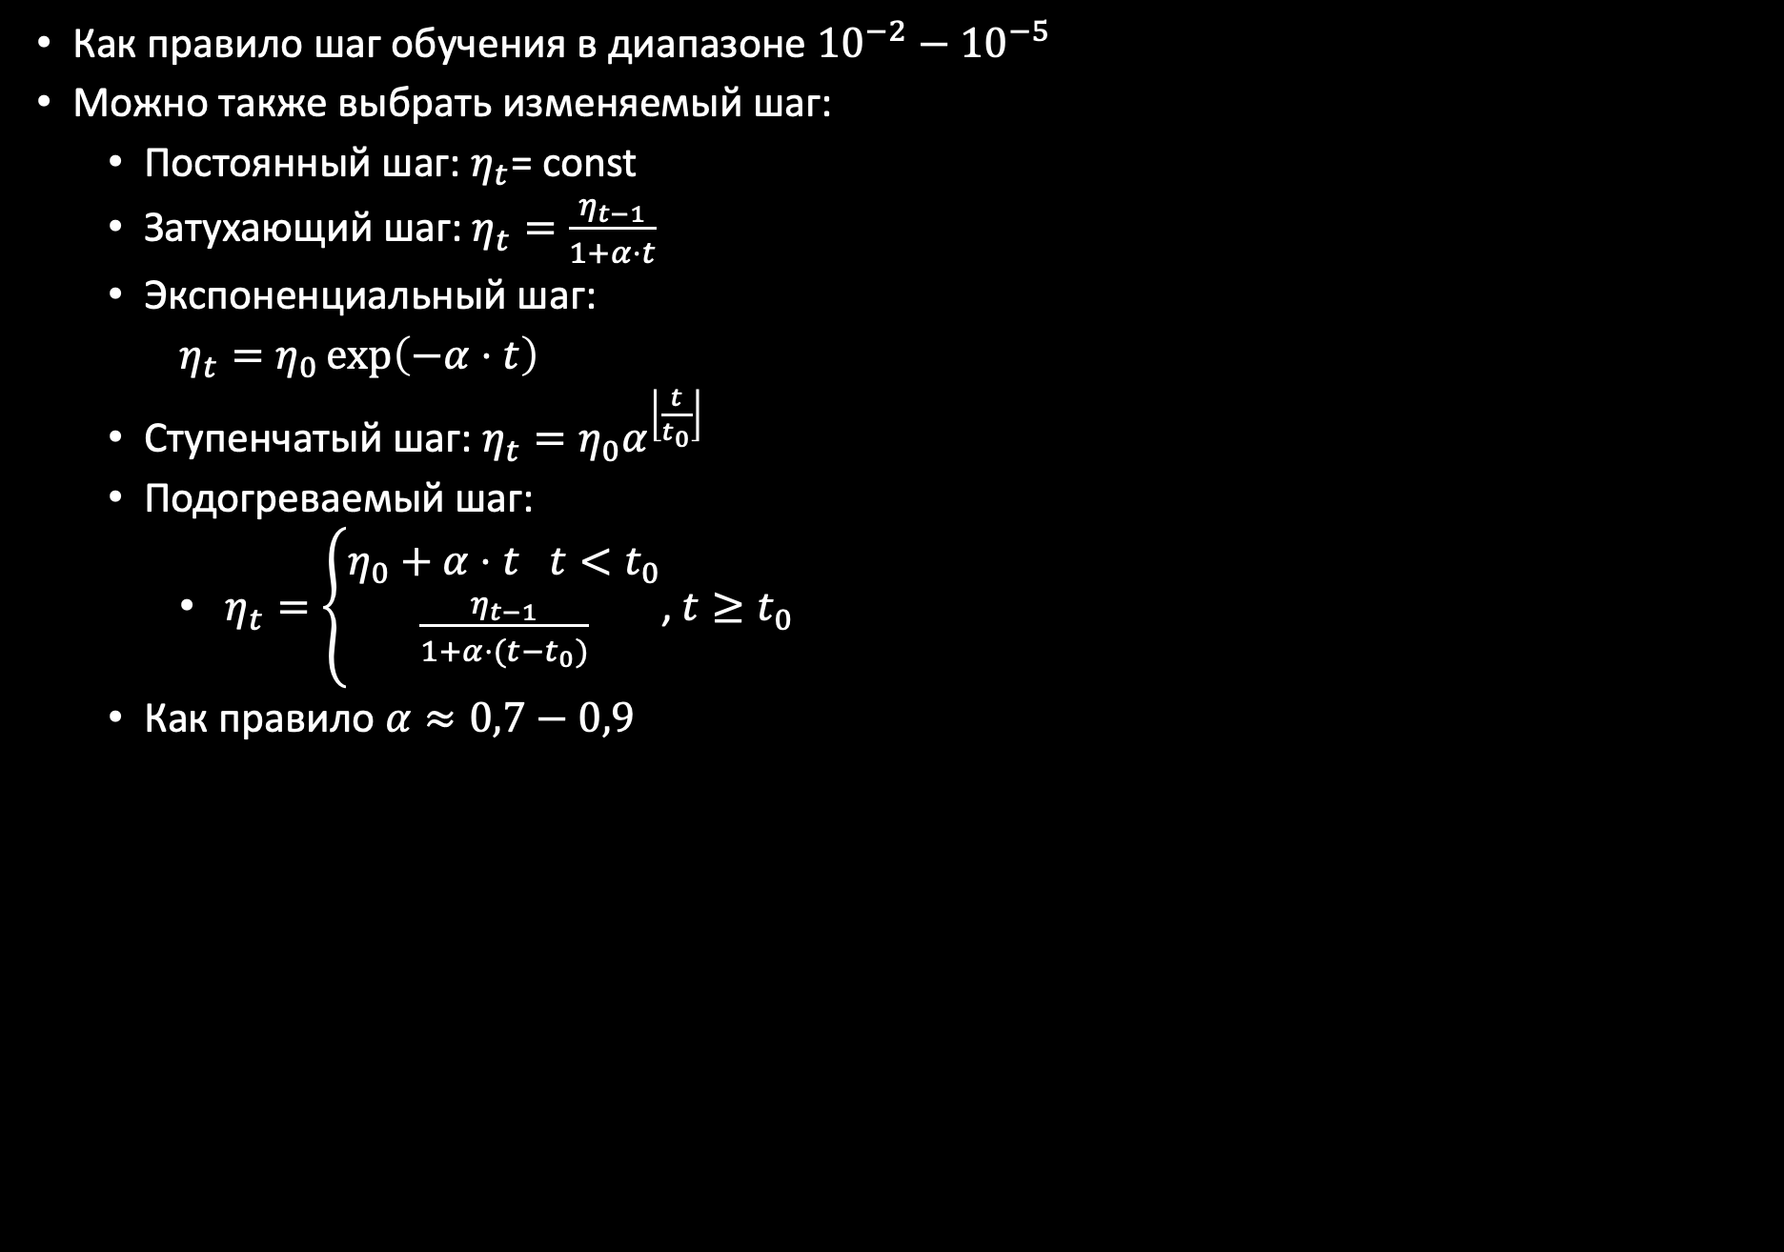
Выбор скорости обучения
Как правило шаг обучения в диапазоне ${10}^{−2}−{10}^{−5}$
Можно также выбрать изменяемый шаг:
Постоянный шаг: $η_{t}$= const
Затухающий шаг: $η_{t}=\frac{η_{t−1}}{1+α⋅t}$
Экспоненциальный шаг:
$η_{t}=η_{0}\exp\left(−α⋅t\right)$
Ступенчатый шаг: $η_{t}=η_{0}α^{\left\lfloor \frac{t}{t_{0}}\right\rfloor }$
Подогреваемый шаг:
$η_{t}=\left\{\begin{aligned}η_{0}+α⋅t t<t_{0} \\ \frac{η_{t−1}}{1+α⋅(t−t_{0})}\end{aligned}\right.$, $t≥t_{0}$
Как правило $α≈0,7−0,9$

Slide 7
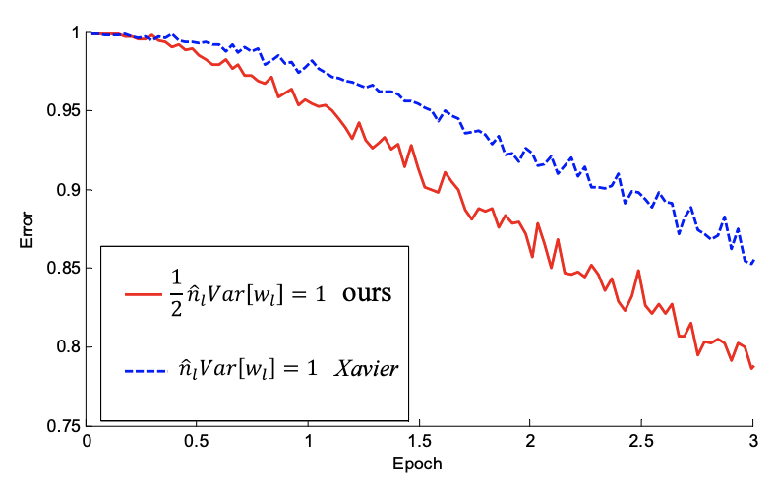
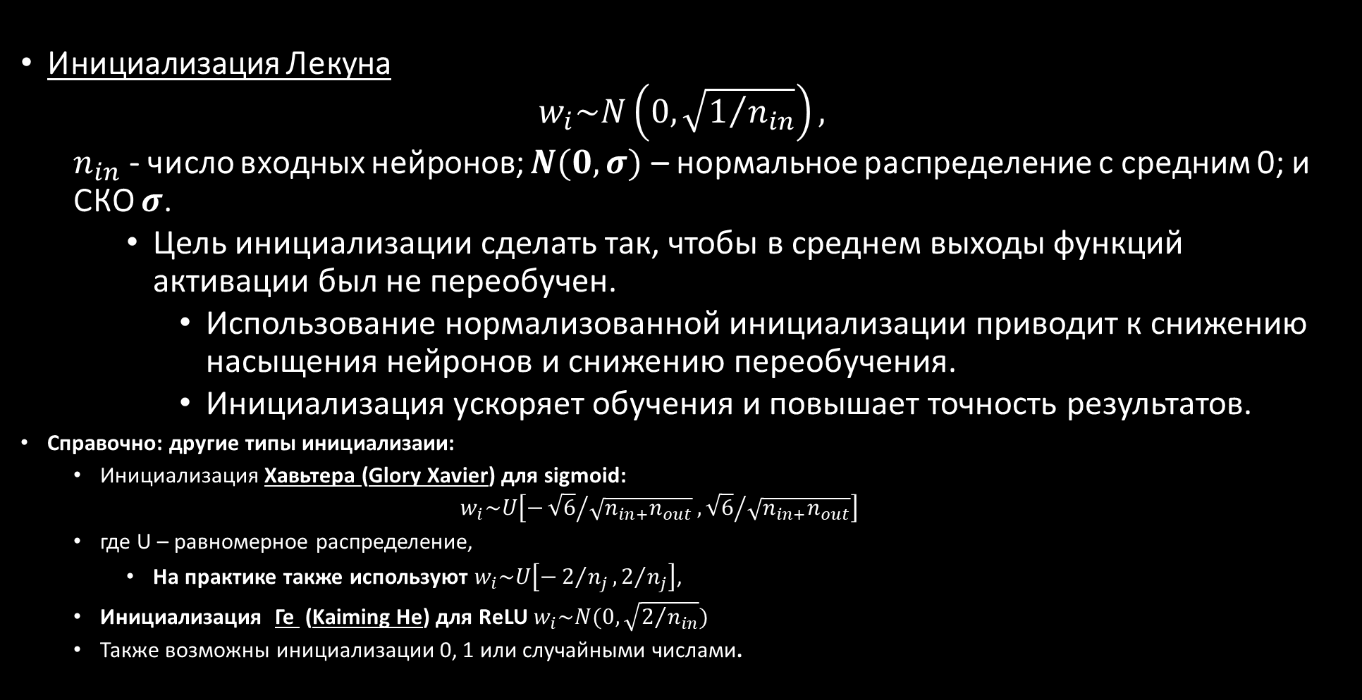
Инициализация весов
Инициализация Лекуна
$$w_{i}\sim N\left(0,\sqrt{1/{n_{in}}}\right),$$
$n_{in}$ - число входных нейронов; $N(0,σ)$ – нормальное распределение с средним 0; и СКО $σ$.
Цель инициализации сделать так, чтобы в среднем выходы функций активации был не переобучен.
Использование нормализованной инициализации приводит к снижению насыщения нейронов и снижению переобучения.
Инициализация ускоряет обучения и повышает точность результатов.
Справочно: другие типы инициализаии:
Инициализация Хавьтера (Glory Xavier) для sigmoid:
$$w_{i}\sim U\left[−{\sqrt{6}}/{\sqrt{n_{in+}n_{out}}},{\sqrt{6}}/{\sqrt{n_{in+}n_{out}}}\right]$$
где U – равномерное распределение,
На практике также используют $w_{i}\sim U\left[−2/{n_{j}},2/{n_{j}}\right]$,
Инициализация Ге (Kaiming He) для ReLU$w_{i}\sim N(0,\sqrt{2/{n_{in}}})$
Также возможны инициализации 0, 1 или случайными числами.
https://arxiv.org/pdf/1502.01852v1.pdf

Slide 8
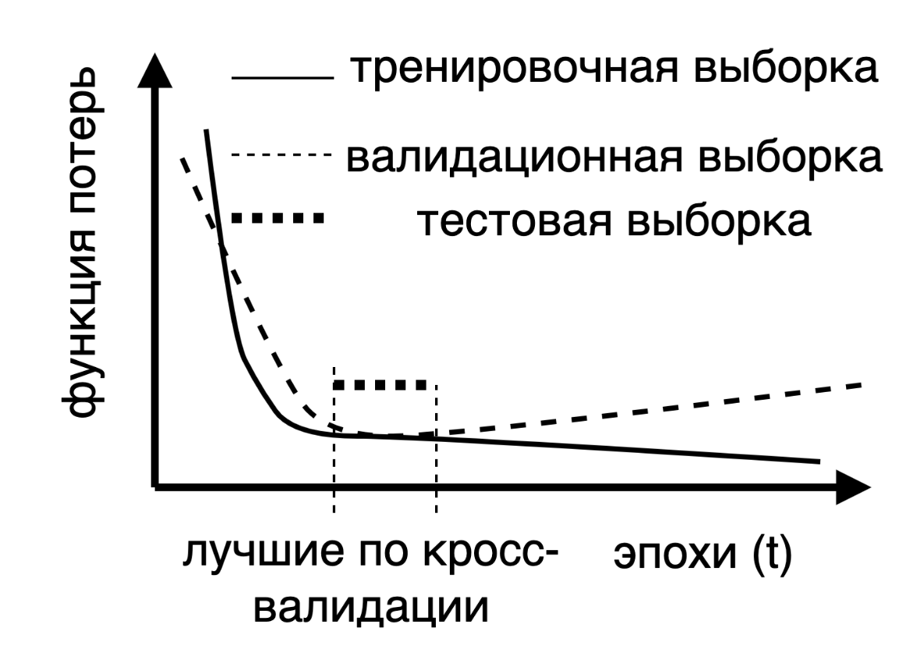
Особенности валидации Holdout
Метод Holdout Cross Validation (отложенная выборка)
Случайное разбиение данных на тренировочные и валидационные.
Как правило 30% для валидации.
Для небольших наборов данных можно делить 50%/50%.
Позволяет использовать процедуру ранней остановки
Метод k-fold
Данные разбиваются на k равных частей (fold).
Тренировочная часть - k-1 групп,
оставшаяся часть - валидация.
Обучение проводится для каждой из k частей (обучение k раз).
Средняя ошибка показатель качества работы модели.
Позволяет выбрать модель.
Есть модификации под несбалансированные выборки
Leave-p-out cross validation, (LpOCV) (Leave-one-out, LOO)
p выборок - валидация, остальные – тренировочная выборка
В пределе p = 1 (LOO);
Для точного выбора модели.

Slide 9
Групповая свертка
В случае низко производительных вычислительных устройств можно оптимизировать процесс свертки.
Можно разбить часть ядер и соответствующих карт признаков на несколько групп.
1. Сэкономить на памяти карты – или использовать по несколько карт.
2. Так получится, что каждая часть групп выучит свои признаки.
3. Как правило разбивать на 2-4 группы или каждая карта – каждая группа (но это уже другая свертка).
Сегодня используется редко.
Эквивалент свертки типа сеть в сети

Slide 10
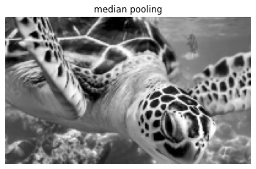
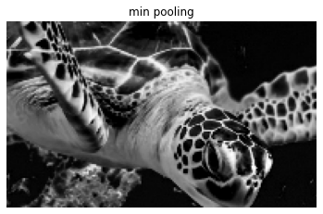
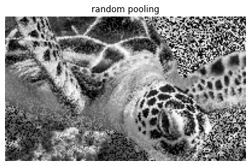
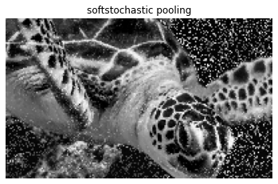
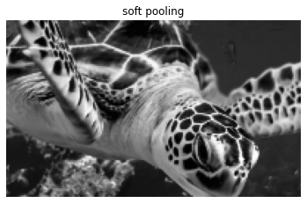
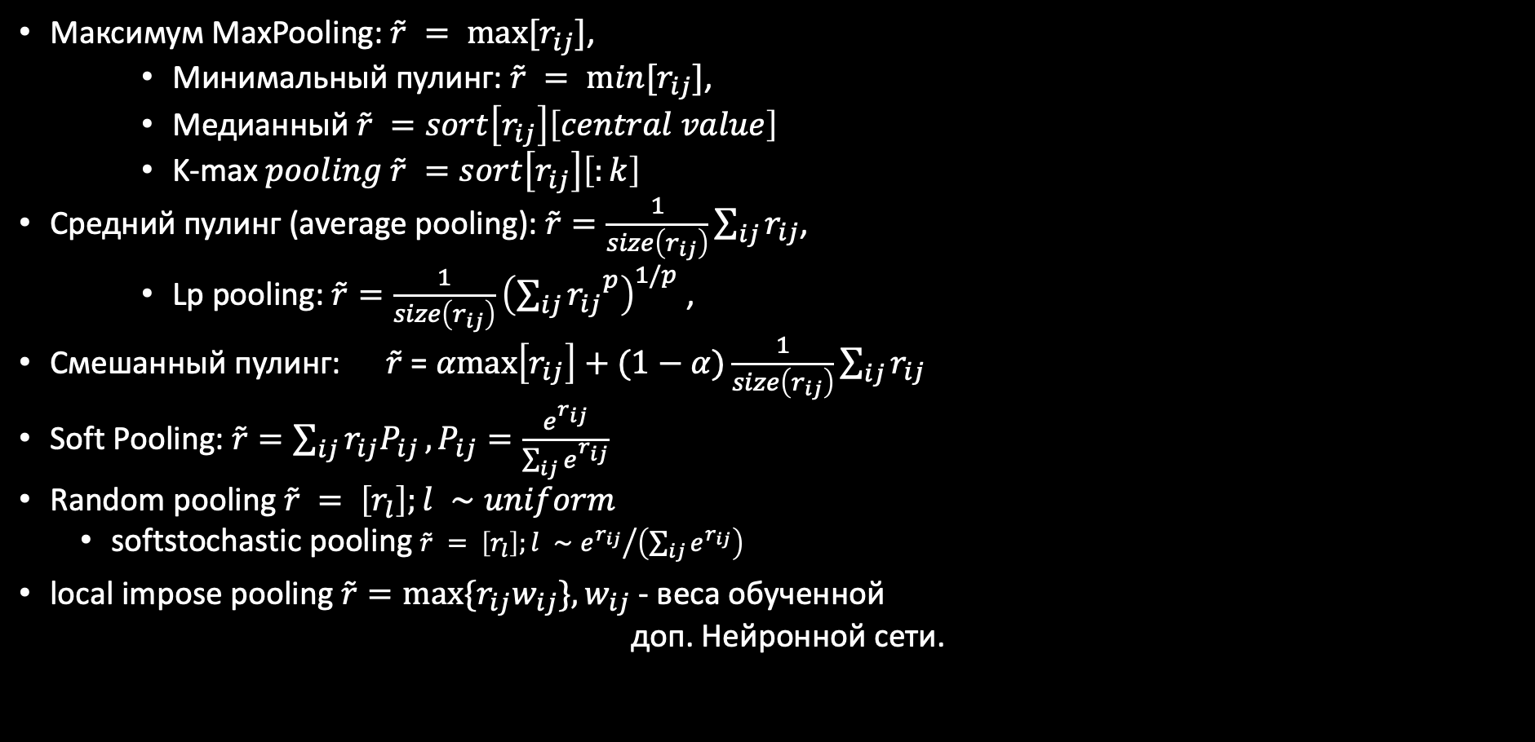
Виды операций локального Pooling
Максимум MaxPooling: $\tilde{r} = max[r_{ij}]$,
Минимальный пулинг: $\tilde{r} = min[r_{ij}]$,
Медианный $\tilde{r} =sort\left[r_{ij}\right]\left[central value\right]$
K-max $pooling \tilde{r} =sort\left[r_{ij}\right]\left[:k\right]$
Средний пулинг (average pooling):$\tilde{r}=\frac{1}{size\left(r_{ij}\right)}\sum_{ij}{r_{ij}}$,
Lp pooling: $\tilde{r}=\frac{1}{size\left(r_{ij}\right)}{\left({\sum_{ij}{r_{ij}}}^{p}\right)}^{1/p}$ ,
Смешанный пулинг: $\tilde{r}$ = $αmax\left[r_{ij}\right]+(1−α)\frac{1}{size\left(r_{ij}\right)}\sum_{ij}{r_{ij}}$
Soft Pooling: $\tilde{r}=\sum_{ij}{r_{ij}P_{ij}}⁡, P_{ij}=\frac{e^{r_{ij}}}{\sum_{ij}{e^{r_{ij}}}}$
Random pooling $\tilde{r} = \left[r_{l}\right];l ∼uniform$
softstochastic pooling $\tilde{r} = \left[r_{l}\right];l ∼{e^{r_{ij}}}/{\left(\sum_{ij}{e^{r_{ij}}}\right)}$
local impose pooling $\tilde{r}=max⁡\{r_{ij}w_{ij}\},w_{ij}$ - веса обученной доп. Нейронной сети.

Slide 11
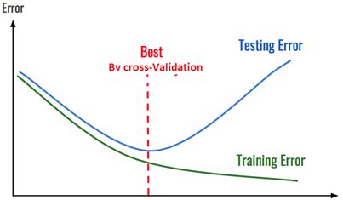
Особенности валидации Holdout
В зависимости от валидационных данных мы можем получить разную точность, остановиться на разной эпохе обучения.
Метод Holdout Cross Validation
Случайное разбиение данных на тренировочные и валидационные.
Как правило 30% для валидации.
Для небольших наборов данных можно делить 50%/50%.
Самый популярный метод валидации.
Основное достоинство:
простота, отсутствие дополнительных требований.
Недостатки:
хорошо подходит только для больших наборов данных;
Плохо подходит для несбалансированных данных;
Плохо подходит для обоснования выбора модели;
Результаты могут быть смещенными,
результаты зависят от разбиения.
Процедура ранней остановки

Slide 12
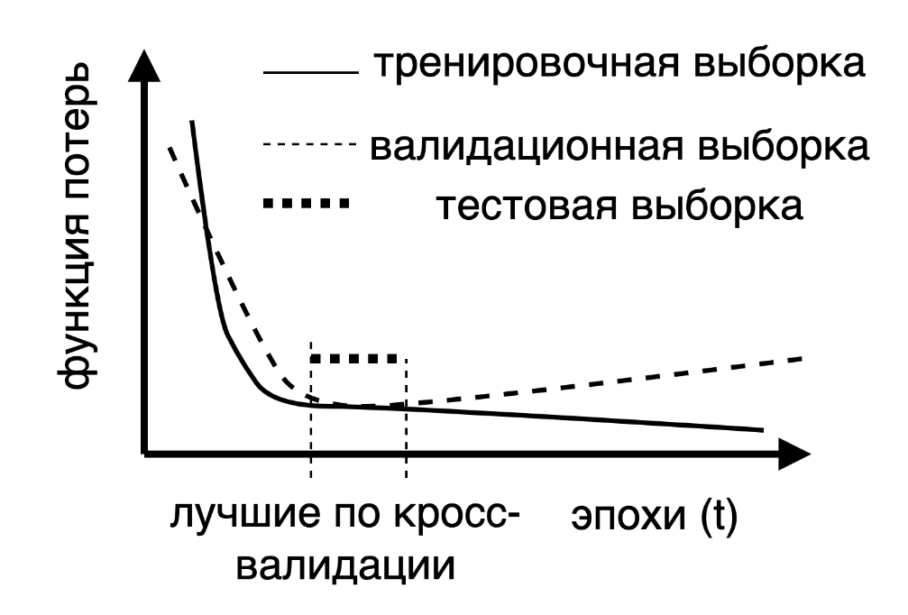
Особенности валидации K-fold
Данные разбиваются на k равных частей (fold).
Тренировочная часть выбирается как k-1 групп, и оставшаяся одну часть как валидация.
Обучение проводится для каждой из k частей (обучение k раз).
Средняя ошибка показатель качества работы модели.
Чем выше число частей, тем менее смещенные результаты оценки.
Как правило k=10 (10% на валидацию за раз).
Основные достоинства
Хорошо работает для небольших наборов данных.
Все данные участвуют как в тренировке, как и в тесте.
Более точная оценка качества работы модели, чем для HoldOut.
Метод может быть использован для обоснованного выбора моделей или гиперпараметров модели.
Основной недостаток
большое время работы
и плохо подходит для несбалансированных данных.
LOP (LOO)

Slide 13
Особенности валидации модификаций K-fold
Случайный K-fold (повторяющаяся случайная выборка)
В отличии от традиционного K-fold данные в выборках формируются случайно K- раз.
Достоинство – можно выбрать размер тренировки и валидации произвольно, при том, что число попыток не ограничено.
Подходит для очень маленьких наборов данных (если выбирать с возвратом значений).
Сбалансированный K-fold (стратифицированный k-fold)
В каждую из к групп данные выбираются независимо по каждому классу.
Таким образом, можно создать сбалансированные выборки.
Leave-p-out cross validation, (LpOCV) (Leave-one-out, LOO)
Обучение происходит на всей – p выборке, и p экземпляров для теста.
В пределе p = 1;
Достоинство: наименьшее смещение оценки результатов производительности модели.
Подходит для выбора и строгого обоснования моделей.
Подходит для очень маленьких выборок.
Недостаток – требует много машин-часов на обучение.

Slide 14
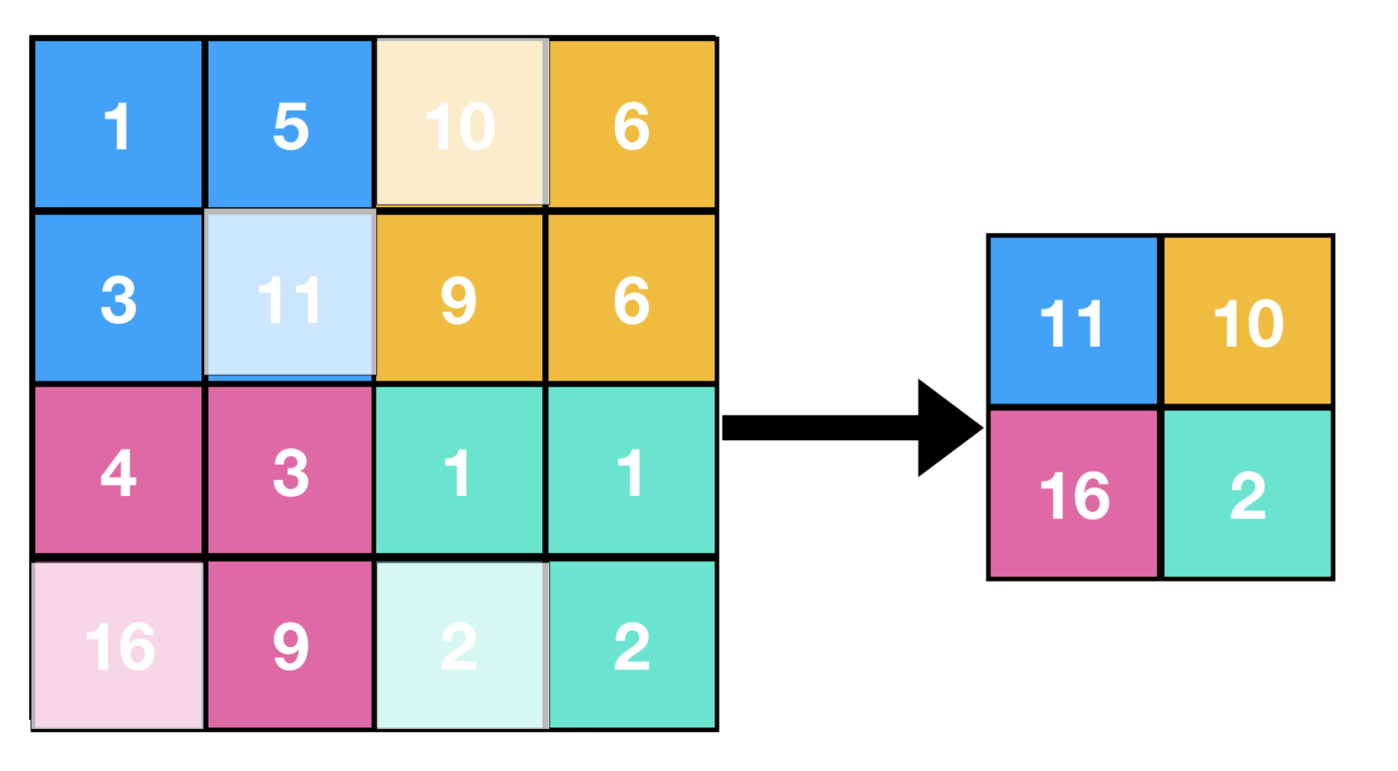
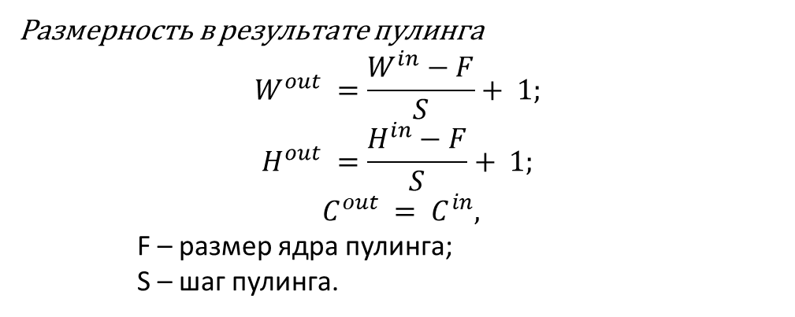
Операция Max Pooling
Наиболее популярная техника это max pooling
Предполагается, что из группы наиболее информативен наиболее интенсивный пиксель – для него меньше всего шумов и помех.
То есть техника Max Pooling осуществляет снижение шумов.
По сути эта техника – робастная статистики. Так как в классическом подходе мы использовали корень суммы квадратов.
Размерность в результате пулинга
$$W^{out} =\frac{W^{in}−F}{S}+ 1;$$
$$H^{out} =\frac{H^{in}−F}{S}+ 1;$$
$$C^{out} = C^{in},$$
F – размер ядра пулинга;
S – шаг пулинга.

Slide 15
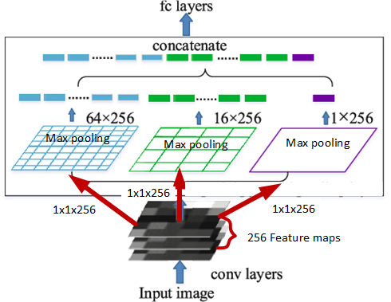
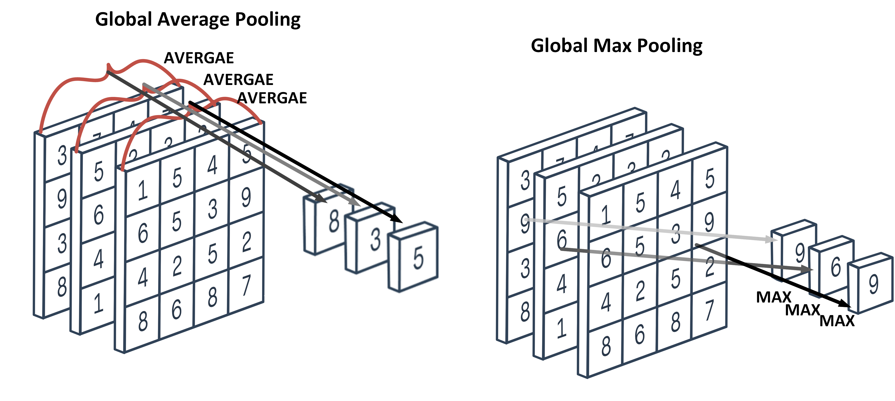
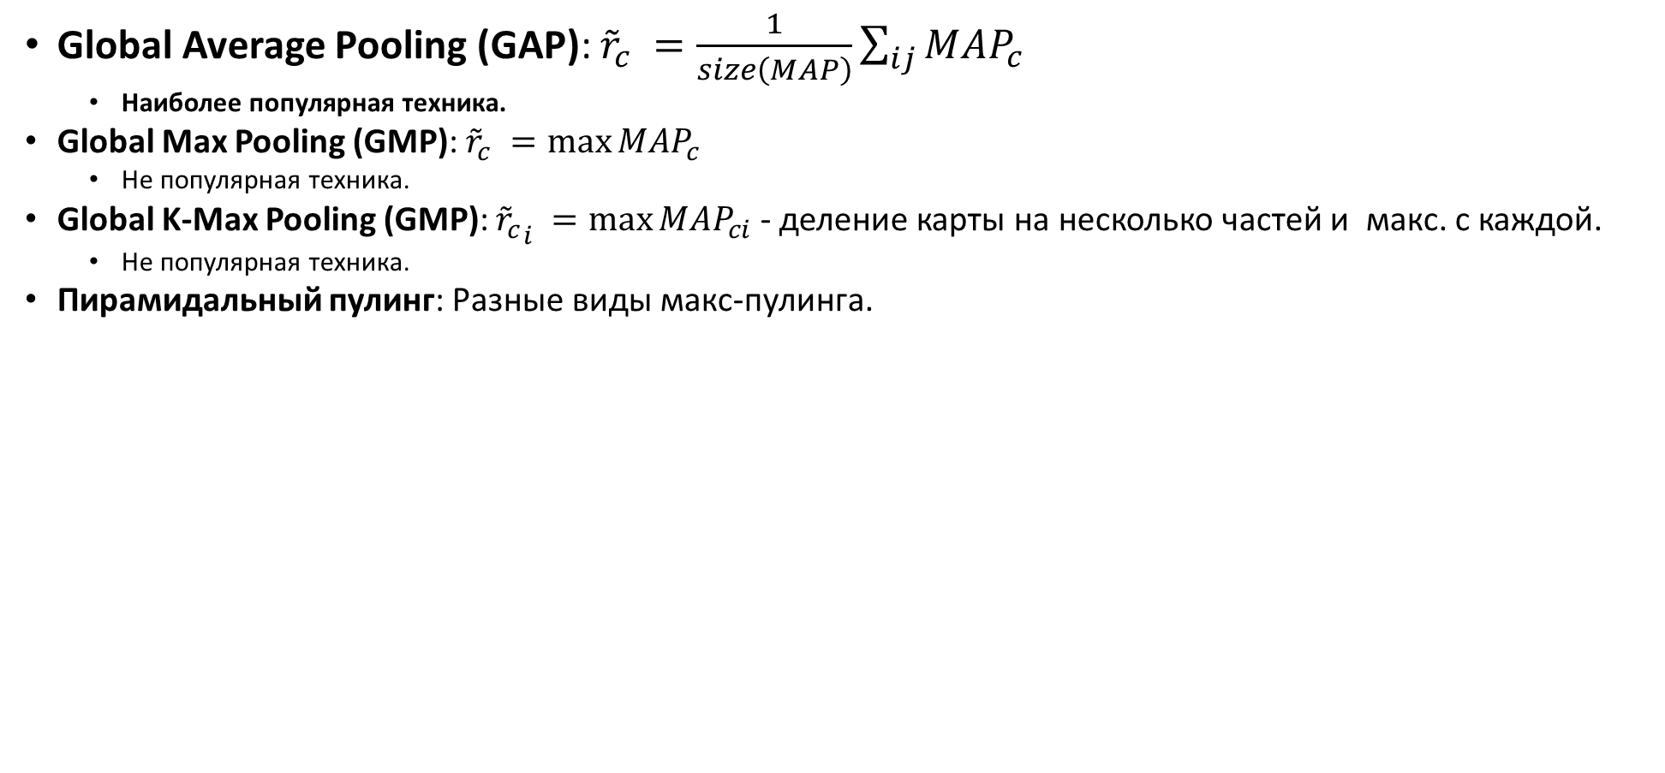
Виды глобального пулинга
Global Average Pooling (GAP): ${\tilde{r}}_{c} =\frac{1}{size\left(MAP\right)}\sum_{ij}{MAP_{c} }$
Наиболее популярная техника.
Global Max Pooling (GMP): ${\tilde{r}}_{c} =\max{MAP_{c}}$
Не популярная техника.
Global K-Max Pooling (GMP): ${{\tilde{r}}_{c}}_{i} ={\max{MAP_{c}}}_{i}$ - деление карты на несколько частей и макс. с каждой.
Не популярная техника.
Пирамидальный пулинг: Разные виды макс-пулинга.

Slide 16
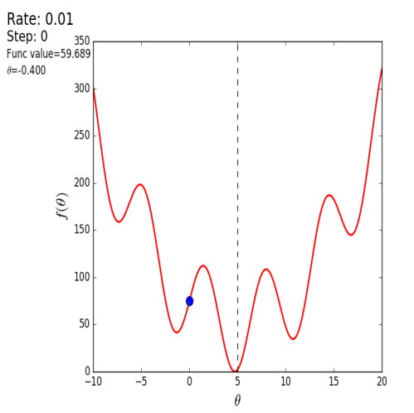
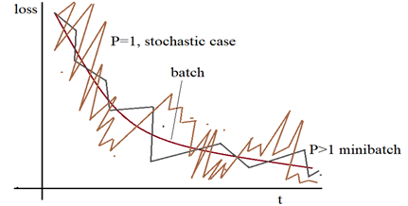
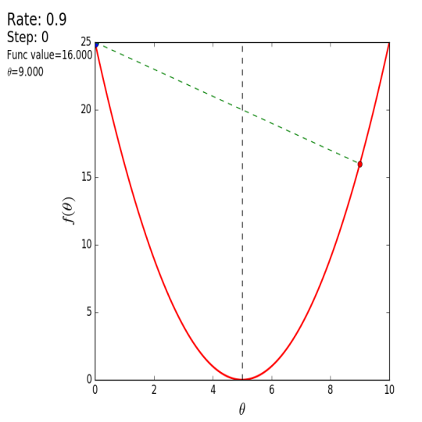
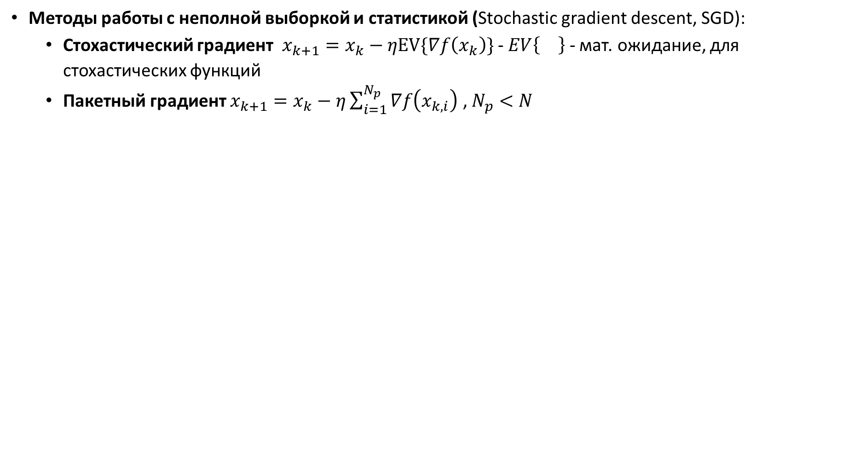
Метод стохастического градиентного спуска.
Методы работы с неполной выборкой и статистикой (Stochastic gradient descent, SGD):
Стохастический градиент $x_{k+1}=x_{k}−ηEV\{∇f\left(x_{k}\right)\}$ - $EV\left\{\right\}$ - мат. ожидание, для стохастических функций
Пакетный градиент $x_{k+1}=x_{k}−η\sum_{i=1}^{N_{p}}{∇f\left(x_{k,i}\right)}$ , $N_{p}<N$

